Slide 1
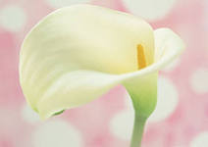
Обобщающий урок по теме: Органы цветковых растений
Путешествие по маршруту: «Корешки» – «Дачная»
Вариант № 1
Учитель биологии
Куценкова Ольга Михайловна
МКОУ «Средняя общеобразовательная школа № 22
села Нижняя Банновка Красноармейского района
Саратовской области»
2012-2013

Slide 2
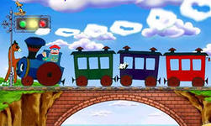
Путешествие на поезде «Солнышко» по маршруту: «Корешки»-»Дачная»

Slide 3
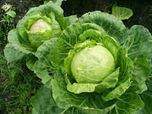
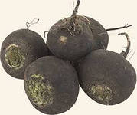
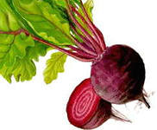
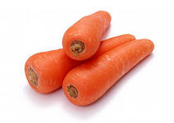
Станция «Корешки»
№ 1. Какой из изображенных органов НЕ является видоизменением корня?
а) в)
б) г)

Slide 4
Станция «Корешки»
№ 2. Боковые корни расположены:
а) на главном и придаточном корнях
б) только на главном корне
в) только на придаточных корнях
г) на любом органе растения

Slide 5
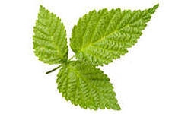
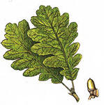
Станция «Листовая»
№ 1. Какой из изображенных листьев НЕ является сложным?
а) в)
б) г)

Slide 6
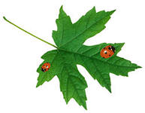
Станция «Листовая»
№ 2. Какая функция не характерна для листа?
а) испарение воды
б) газообмен
в) поглощение воды
г) фотосинтез

Slide 7
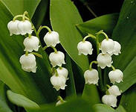
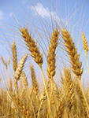
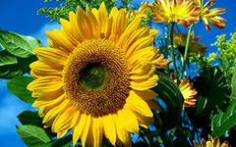
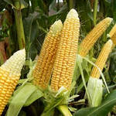
Станция «Цветочная»
№ 1. У какого растения соцветие «колос»?
а) в)
б) г)

Slide 8
Станция «Цветочная»
№2. Развитие семян происходит:
а) на тычиночной нити;
б) на рыльце;
в) в пыльниках;
г) в завязи.

Slide 9
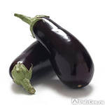
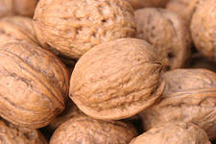
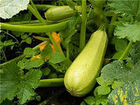
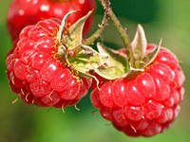
Станция «Плодовая»
№ 1. Какой из изображенных плодов НЕ является сочным?
а) в)
б) г)

Slide 10
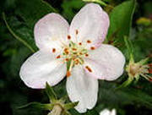
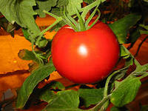
Станция «Плодовая»
№ 2. Плод образуется:
а) на пыльнике
б) на рыльце
в) из семязачатка
г) из завязи
№3. Плод помидора относится к:
а) сухим многосемянным плодам;
б) сочным многосемянным плодам;
в) сухим односемянным плодам;
г) сочным односемянным плодам.

Slide 11
Станция «Биологическая»
№1. Какие вещества необходимы для фотосинтеза?
а) вода и кислород
б) кислород и углекислый газ
в) вода и углекислый газ
г) углекислый газ

Slide 12
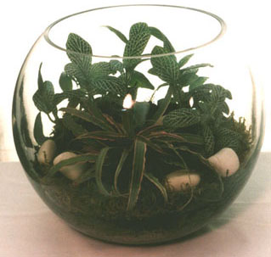
Станция «Биологическая»
№ 2. Как доказать, что в банке, где находится растение на ярком свету, образовался кислород?
а) обработать йодом
б) опустить горящую лучинку
в) опустить тлеющую лучинку
г) поместить другое растение
№3. Дайте определение термину:
геотропизм -

Slide 13
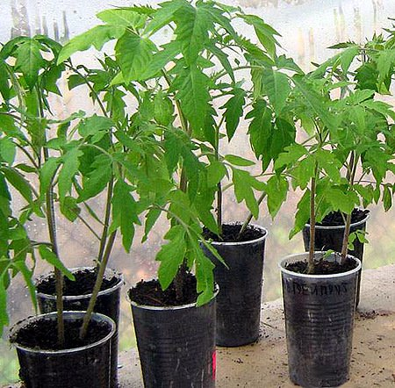
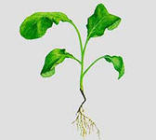
Станция «Дачная»
Зачем при высадке рассады капусты и помидоров у этих растений прищипывают главный корень?
а) б)
а)рассада капусты
б)рассада помидоров

Slide 14
Поздравляем!
Путешествие по маршруту
«Корешки» - «Дачная» закончилось.
Приятных вам воспоминаний!

